Slide 1
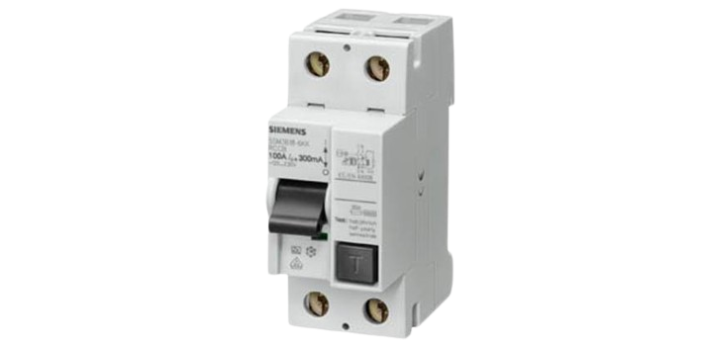

Interruptor
Diferencial
Redes de distribución e instalaciones eléctricas
Studer Franco

Slide 2
Tabla de Contenido
01
02
03
04
¿Qué es?
Principio de funcionamiento
Descripción y principal función del dispositivo
Principio físico en el que se basa su funcionamiento
Tipos
Selectividad
En función de la aplicación de cada dispositivo
Parámetros a tener en cuenta para seleccionar un dispositivo

Slide 3

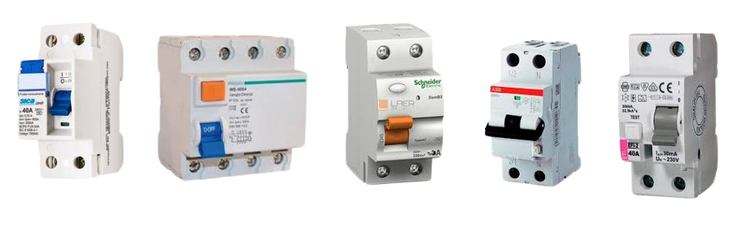
01
¿Qué es?

Slide 4

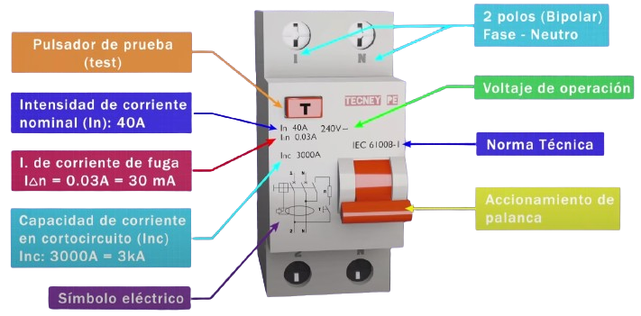
Características físicas

Slide 5
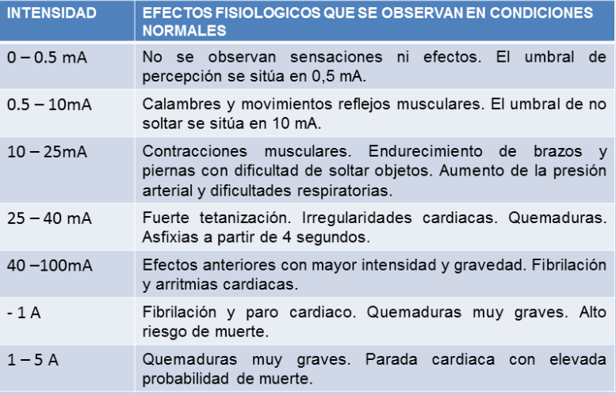
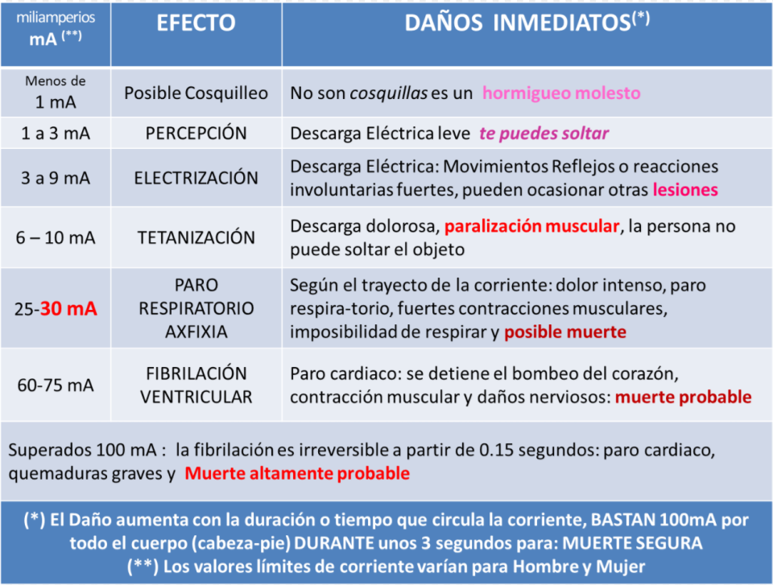

Slide 6
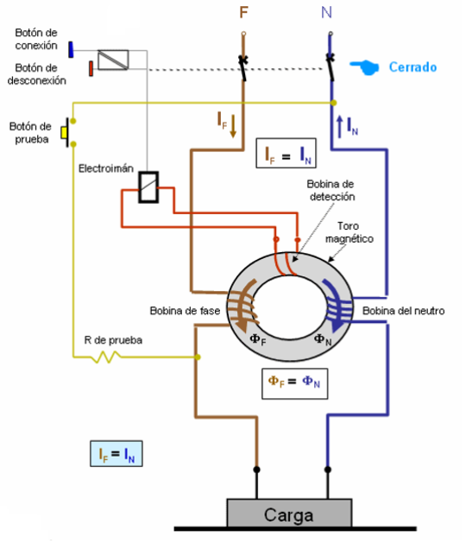
Principio de funcionamiento
02

Slide 7
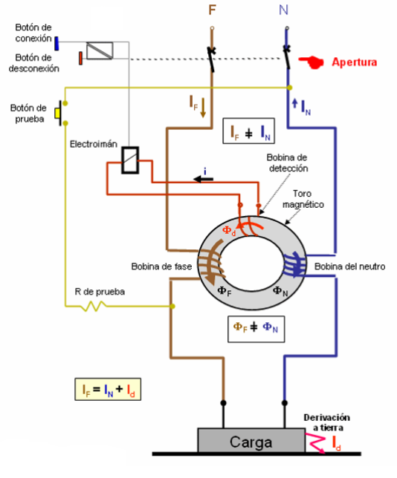
Principio de funcionamiento
02

Slide 8
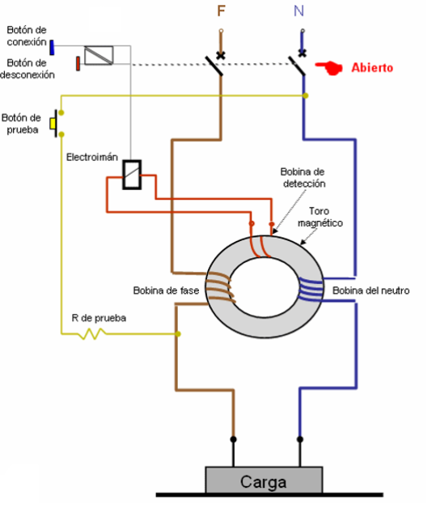
Principio de funcionamiento
02

Slide 9
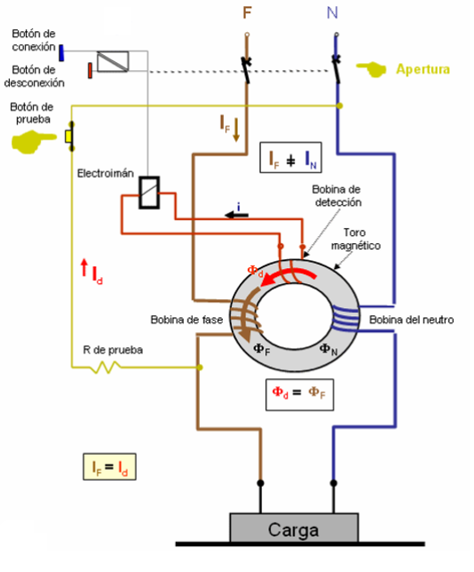
Principio de funcionamiento
02

Slide 10
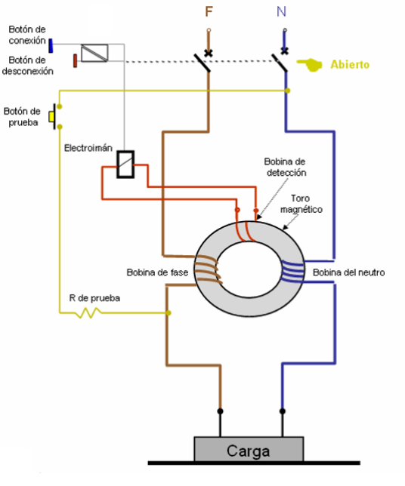
Principio de funcionamiento
02

Slide 11
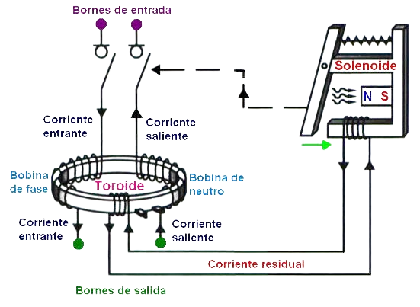

Slide 12
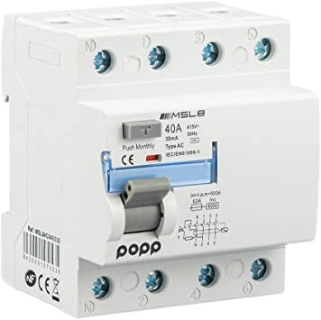
Tipos
03
Interruptor Diferencial
Clase AC
Fugas de corrientes sinusoidales
Mas utilizados en domicilios y pequeñas industrias

Slide 13
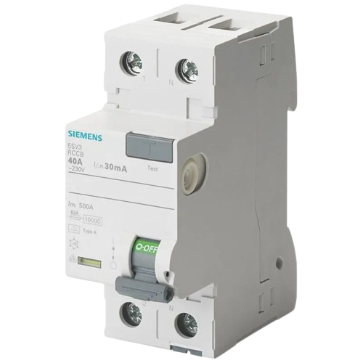
Tipos
03
Interruptor Diferencial
Clase A
Fugas de corrientes sinusoidales y no sinusoidales de baja frecuencia
Recomendado en circuitos donde se conectan equipos electrónicos que pueden generar armónicos, como computadoras, televisores y equipos de audio

Slide 14
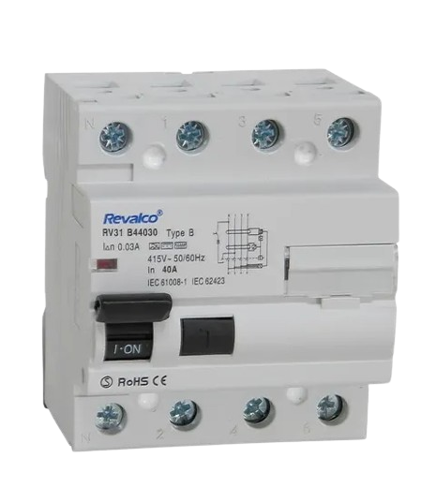
Tipos
03
Interruptor Diferencial
Clase B
Fugas de corrientes sinusoidales, no sinusoidales de baja frecuencia y pulsantes de alta frecuencia, como las generadas por variadores de velocidad y cargadores de baterías.
Utilizado en instalaciones industriales y en circuitos donde se conectan equipos que generan corrientes pulsantes

Slide 15
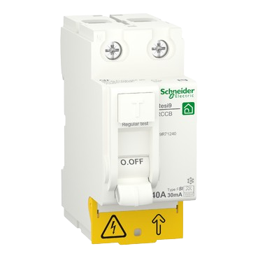
Tipos
03
Interruptor Diferencial
Clase F o SI
Fugas de corriente pulsantes de muy alta frecuencia, como las producidas por equipos de soldadura y convertidores de frecuencia.
Aplicaciones especiales en entornos industriales

Slide 16
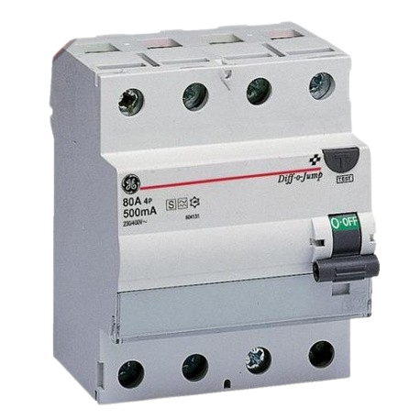
Tipos
03
Interruptor Diferencial
Clase S
Fugas de corriente igual que el tipo AC pero con un tiempo de respuesta más lento
Utilizado en circuitos donde se requiere una mayor selectividad, es decir, que el disyuntor diferencial no se dispare por pequeñas fugas de corriente que no representan un peligro.

Slide 17
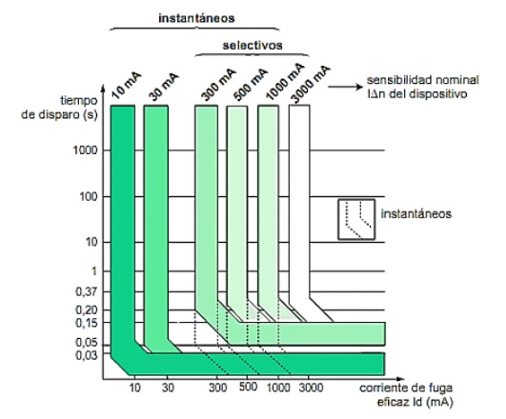
Selectividad de Interruptores Diferenciales
04
Valores de corrientes de fuga comerciales:
10 mA
30 mA
100 mA
300 mA
500 mA
1 A
Valores de corrientes nominales comerciales:
16 A
20 A
25 A
32 A
40 A
50 A
63 A
125 A

Slide 18
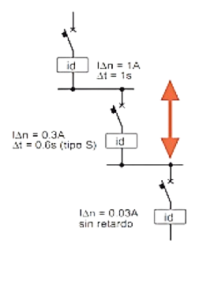
Selectividad Vertical
Selectividad Amperimétrica
$$IΔn aguas arriba>2 IΔn aguas abajo$$
Selectividad Cronométrica
$$Δt aguas arriba> Δt aguas abajo$$
Selectividad de Tipo
$$Clase aguas arriba>Clase aguas abajo$$

Slide 19
Thanks!
Do you have any questions?
francostuder1029@gmail.com
+54 3482 624918

